Slide 1

MATLAB优化算法案例分析与应用
第十二章
第12章 基于非线性多混合拟合模型的植被过滤带计算

Slide 2
MATLAB优化算法案例分析与应用
第十二章
不同植被配置下的植被过滤带净化效果排序为：草地过滤带→灌草植被过滤带→灌草植被过滤带（灌木较多）→空白带，其中草本群落发达的草地过滤带具有最好的净化效果，混合过滤带中的沙棘会影响草本群落的发育，但能改善土壤渗透性。本章以植被过滤带净化效果为分析背景，借助于MATLAB分析软件，进行数据的分析和非线性模型的快速求解，给科研人员一定的参考和借鉴作用。
学习目标：
（1）学习和分析具体的实际工程问题，较好的提取有用数据；
（2）学习和掌握MATLAB程序解决问题，并结合图形，阐述问题实质；
（3）学习和掌握MATLAB非线性多混合拟合模型的求解；
（4）学习和掌握MATLAB数据关联度分析。

Slide 3
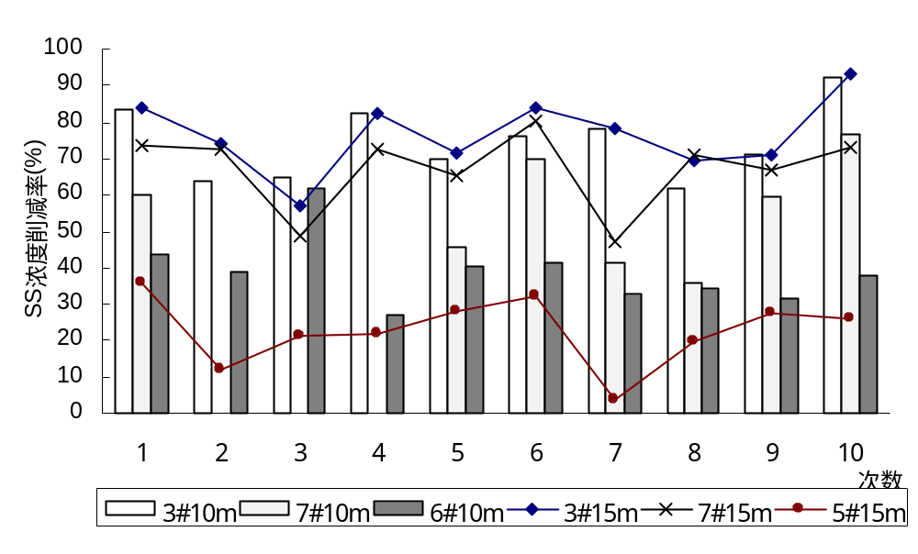
MATLAB优化算法案例分析与应用
第十二章
图12- 1 不同草本植被过滤带对SS的浓度削减率图

Slide 4
MATLAB优化算法案例分析与应用
第十二章
表12- 4 不同浓度条件下SS削减率
类别 | 植被过滤带 | 入流浓度(mg/ L) | 出流浓度(mg/ L) | 削减率(%)
高浓度 | 1# | 3748 | 1370 | 63.45
 | 6# | - | - | -
 | 3# | 3374 | 1130 | 66.51
 | 7# | - | - | -
 | 5# | 3260 | 2110 | 35.28
 | 8# | - | - | -
中浓度 | 1# | 2372 | 1080 | 54.47
 | 6# | 2340 | 1043 | 55.43
 | 3# | 2344 | 880 | 62.46
 | 7# | 2436 | 880 | 63.88
 | 5# | 2400 | 1880 | 21.67
 | 8# | 2388 | 2132 | 10.72
低浓度 | 1# | 392 | 200 | 48.98
 | 6# | 484 | 216 | 55.37
 | 3# | 408 | 160 | 60.78
 | 7# | 612 | 232 | 62.09
 | 5# | 432 | 358 | 17.13
 | 8# | 660 | 598 | 9.39

Slide 5
MATLAB优化算法案例分析与应用
第十二章
12.5 植被过滤带净化效果关联度计算
y = mapminmax(y); % 归一化
y1=mean(y'); % 均值
y1=y1'; % 转置 --- 一列显示
for i=1:size(y,1)
for j=1:size(y,2)
y2(i,j)=y(i,j)/y1(i); % 初值像矩阵
end
end
for i=2:size(y,1)
for j=1:size(y,2)
y3(i-1,j)=abs(y2(i,j)-y2((i-1) ,j)); % 差序列
end
end
a=1;b=0;
for i=1:size(y,1)-1
for j=1:size(y,2)
if (y3(i,j)<=a)
a=y3(i,j); % min min 差序列
elseif (y3(i,j)>=b)
b=y3(i,j); % max max 差序列
end
end
end

Slide 6
MATLAB优化算法案例分析与应用
第十二章
表12- 6 植被过滤带净化效果与其影响因素的关联度
植被过滤带 | 植被条件 | 流量因素 | 土壤初始含水量 | SS入流浓度 | 带宽因素
1# | 0.7667 | 0.73227 | 0.7501 | 0.6976 | 0.7168
2# | 0.8543 | 0.7710 | 0.7846 | 0.8554 | 0.7829
3# | 0.5850 | 0.6506 | 0.8221 | 0.7688 | 0.6708
4# | 0.8428 | 0.8283 | 0.8283 | 0.7821 | 0.5881
6# | 0.6875 | 0.7285 | 0.6915 | 0.6346 | 0.6800
7# | 0.7378 | 0.7238 | 0.8175 | 0.8135 | 0.7646
8# | 0.6641 | 0.6780 | 0.8124 | 0.6978 | 0.6449
3#和8# | 0.5830 | 0.6508 | 0.7675 | 0.6895 | 0.6312

Slide 7
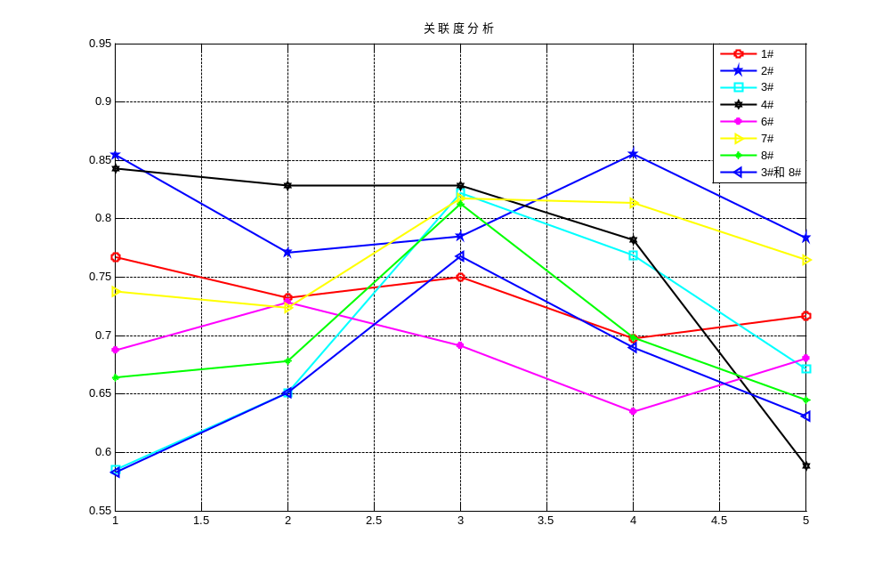
MATLAB优化算法案例分析与应用
第十二章
图12- 4 关联度图

Slide 8
MATLAB优化算法案例分析与应用
第十二章
12.6 基于非线性多混合拟合模型的浓度削减率计算
function f = myfun1(xs,xdata)
% global X0 X1 X2 X3 X4 X5 X6
a1 = xs(1); % 植被因子C 系数
a2 = xs(2); % 入流流量Q 系数
b = xs(3); % 入流流量Q 指数
a3 = xs(4); % 土壤初始含水量因素 系数
a4 = xs(5); % SS入流浓度 系数
a5 = xs(6); % 带宽因素m 系数
a6 = xs(7); % 坡度因素% 系数
a7 = xs(8); % 常数项 系数
X1 = xdata(:,1); X2 = xdata(:,2); X3 = xdata(:,3);
X4 = xdata(:,4); X5 = xdata(:,5); X6 = xdata(:,6);
f = a1*X1+a2*(X2).^(b)+a3*X3+a4*X4+a5*log(X5)+a6*X6+a7;

Slide 9
MATLAB优化算法案例分析与应用
第十二章
x =
1.0e+02 *
1.007165434022676
-0.040456241588939
0.185977104531790
0.008560952618974
0.000124899448938
0.154749375981494
0.101746255701932
-0.378264567655201
resnorm =
8.715616935003856e+03

Slide 10
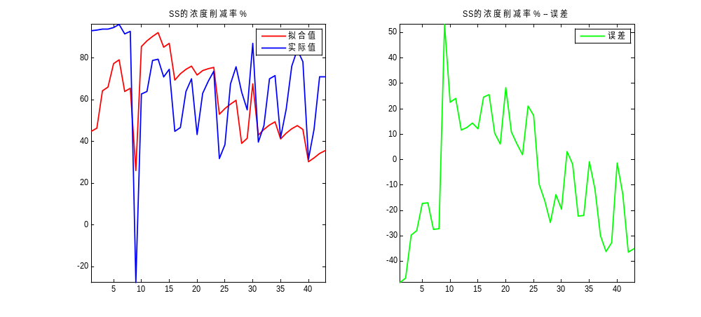
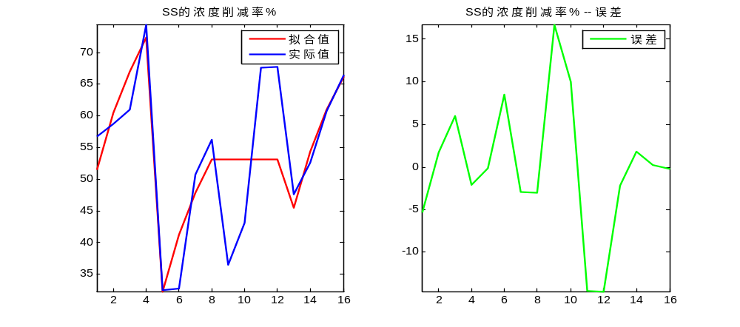
MATLAB优化算法案例分析与应用
第十二章

